Slide 1
Tvorba knihy

Slide 2
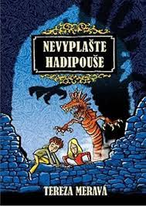
Vlastní kniha
Během seznamování se s literaturou a slohem si žáci mohou zkusit být samotným autorem.
Řada současných autorů knih pro děti zároveň tvoří semináře a cvičení do hodin (Tereza Meravá, Klára Smolíková).
Stejný workshop pro děti lze vytvořit i v hodinách českého jazyka a zároveň propojit s dalšími předměty (informatikou, výtvarnou výchovou atd.).

Slide 3
https://www.youtube.com/watch?v=HI1Xqa-UQ5g
1. Přípravná fáze
Žáci se seznamují se samotnou fyzickou tvorbou knihy
Mohou si knihy osahat a popsat, jaké má části. Co se jim na knihách líbí a nelíbí. Jaká je jejich oblíbená kniha.
2. Příprava příběhu
Je nutné vytvořit si námět a osnovu (předešlé kurzy)
Stanovit si postavy a později název knihy
3. Realizace příběhu
Žáci začnou psát samotný příběh (lze spojit s komiksem)
Zadání a délku textu řídíme podle ročníku
4. Ilustrace
Po dopsaná příběhu žáci knihu ilustrují (lze ji nejdříve ilustrovat a poté psát příběh)
Vytvoří i obal knihy s nadpisem a autorem
5. Vazba knihy
Z pevnějšího materiálu utvoříme desky, ze stužky záložku
Popíšeme stránky

Slide 4
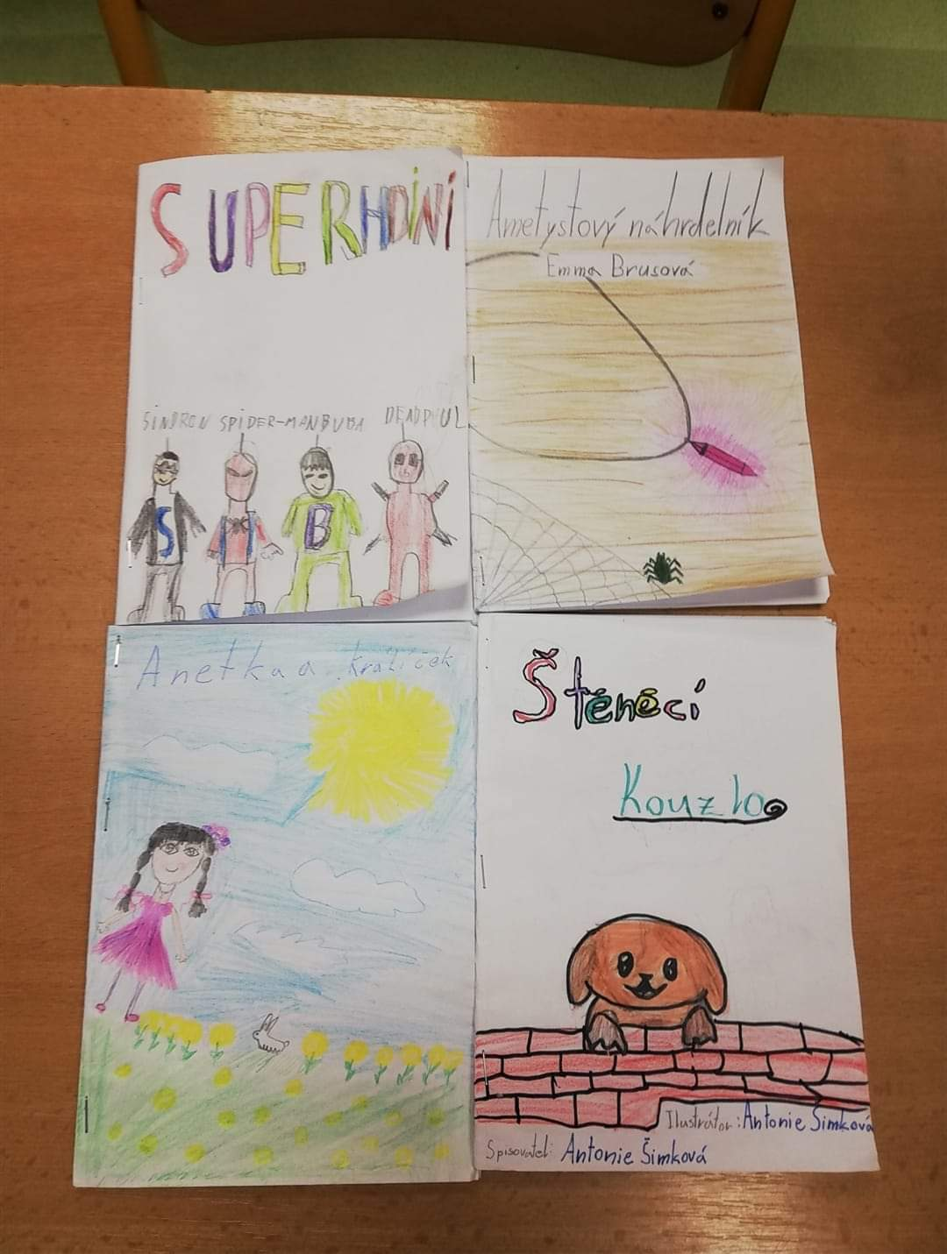

Slide 5
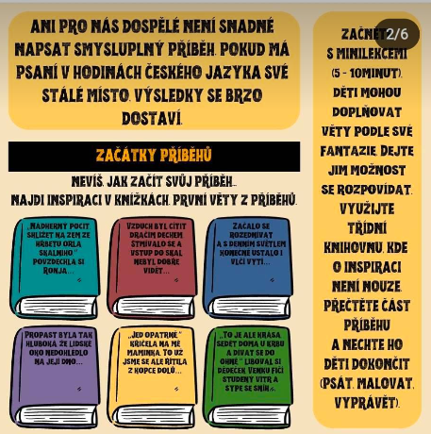

Slide 6
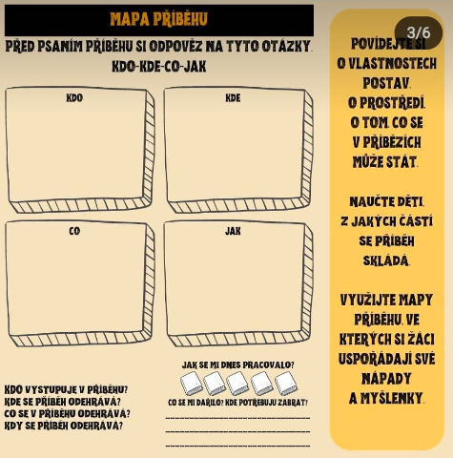

Slide 7
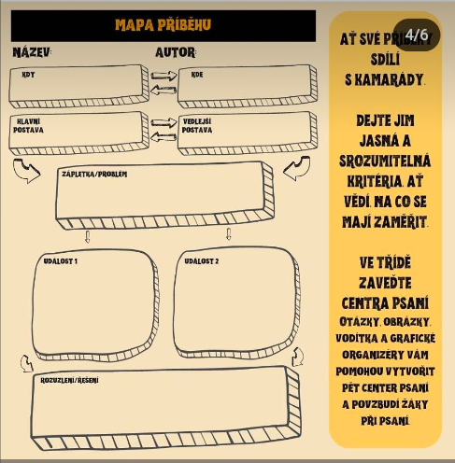

Slide 8
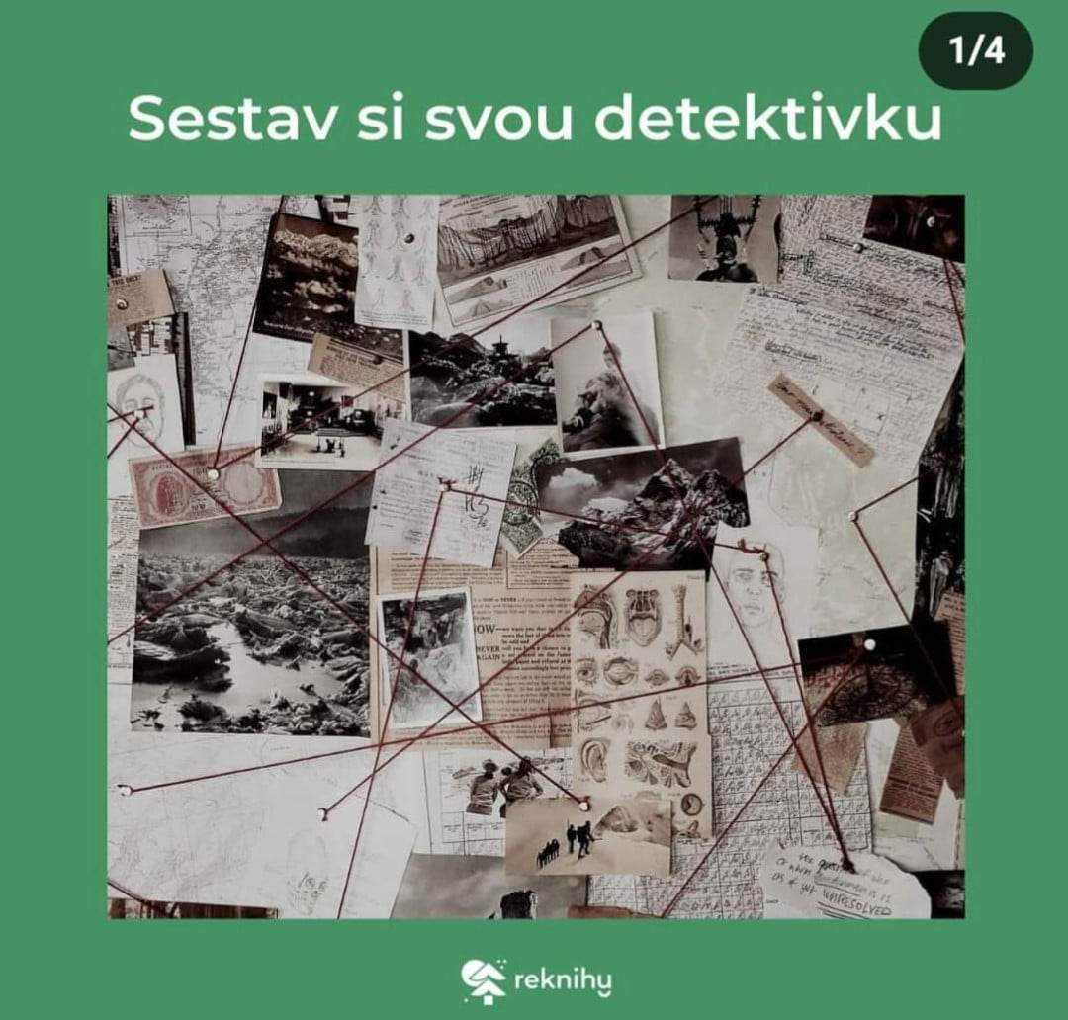

Slide 10
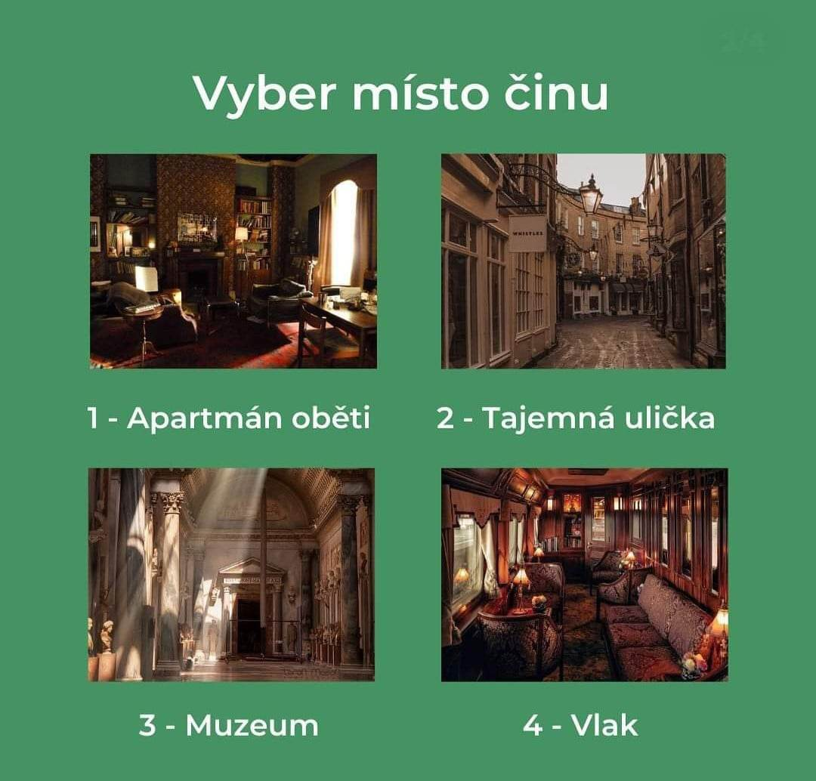

Slide 12
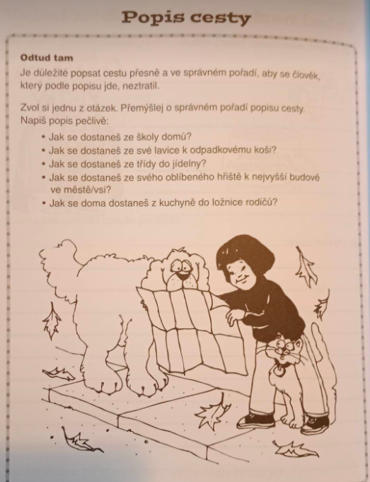
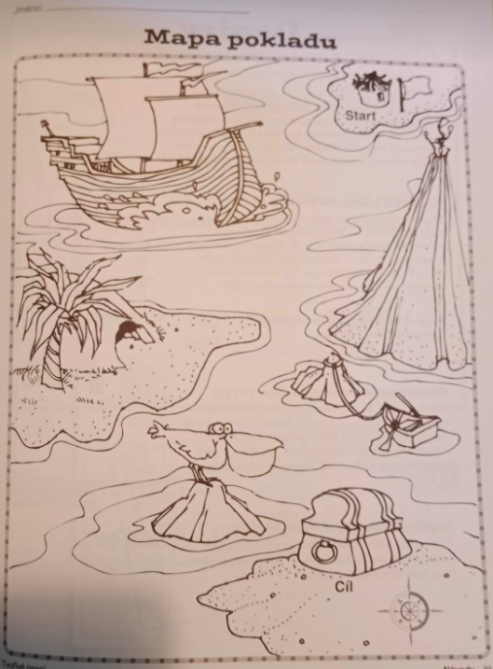
Popis cesty
Ke knize může žák dotvořit vlastní mapu světa a do příběhu zařadit popis cesty

Slide 13
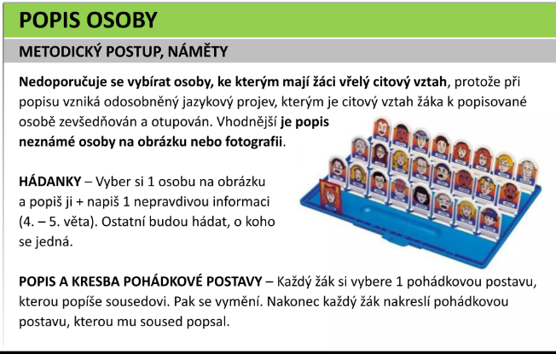
Popis osoby
Není vhodné popisovat spolužáka, nebo v příběhu používat jména spolužáků.

Slide 14
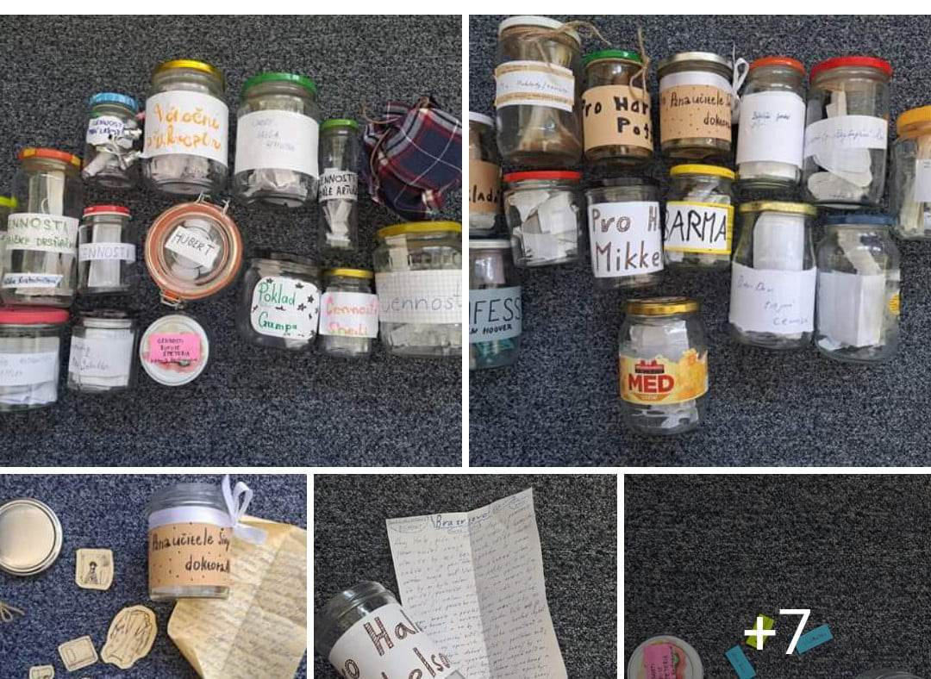

Slide 15
